Slide 1

Estrategia para prevención de fraudes
Presenta: Brandon hernández

Slide 2
Análisis de los datos
Se componen de 35 variables independientes y 1 variable objetivo
transaction_id: string
timestamp: entero
amount: decimal
variables 01-32: decimal
is_fraud: entero
Para el análisis de eliminaron las variables transaction_id y timestamp

Slide 3
Análisis de los datos
Valores estadísticos de las transacciones expresados en pesos mexicanos
Transacciones | Cantidad de registros | Mínimo | Máximo | Promedio
Todas | 284807 | $0.0 | $25,691.16 | $88.34
Fraudulentas | 492 | $0.0 | $2,125.87 | $122.21

Slide 4
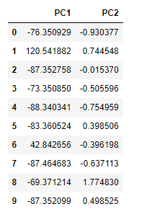
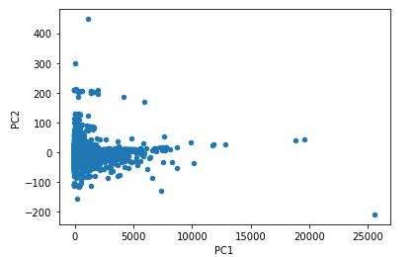
Análisis de los datos
Se hizo una proyección para reducir la dimensión de los datos a dos variables usando PCA:

Slide 5
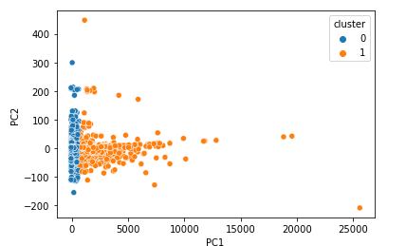
Análisis de los datos
Se intentó hacer una separación de los datos mediante técnicas de clústers

Slide 6
Análisis de datos
La generación de clústers no fue eficaz debido a que no se cuenta con suficiente información para generar la división estratégica:
Transacción | Total de registros | Erróneos
Fraudulenta | 492 | 474
No fraudulenta | 284,315 | 5208

Slide 7
Técnicas de remuestreo de datos
Se trabajó con las 33 variables independientes y la variable objetivo
Under sampling:
Tomek
One sided selection
Over sampling:
SMOTE

Slide 8
Modelos de ML
Árboles de decisión
Bayes ingenuo
Bosques aleatorios
XGBoost
Grid search para buscar la mejor combinación de hiper-parámetros de los modelos.

Slide 9
Métricas para evaluación
Precision: TP/(TP+FP)
Recall: TP/(TP+FN)
Accuracy: (TP+TN)/(P+N)
P = Positive N = Negative
TP = True Positive TN = True Negative
FP = False Positive FN = False Negative

Slide 10
Mejores resultados
Random forests sin resampling:
Precision = 0.9925
Recall = 0.9291
Accuracy = 0.9994
Xgboost sin resampling:
Precision = 0.9813
Recall = 0.8861
Accuracy = 0.9995

Slide 11
Estrategia de prevención
Balancear los datos para obtener mejores resultados
Entrenar modelos de ML de ensamble (Random forests o Xgboost)
Evaluar el desempeño de los modelos
Realizar una estrategia de reducción de dimensionalidad
Reentrenamiento continuo de los modelos tratando de mantener balanceados los datos y reduciendo la dimensionalidad de los mismos

Slide 12
Evaluar estrategia
Cantidad de transacciones fraudulentas detectadas
Cantidad de transacciones fraudulentas no detectadas
Cantidad de transacciones fraudulentas detectadas en un periodo de tiempo (día, hora)
Cantidad de transacciones fraudulentas no detectadas en un periodo de tiempo (día, hora)
Análisis de transacciones fraudulentas no detectadas (búsqueda de patrones)
Cantidad de dinero promedio de las transacciones fraudulentas detectadas
Cantidad de dinero promedio de las transacciones fraudulentas no detectadas

Slide 13
Bonus
Los valores de las variables 01-32 pueden ser valores normalizados de cada transacción posiblemente asociados a:
Ubicación de la transacción (coordenadas o ubicaciones)
Información de los dispositivos o terminales
Información bancaria del emisor y receptor de la transacción
Transacciones previas o relacionadas

